Slide 1

IncluiDev
Desenvolvimento e Avaliação de uma Plataforma Baseada em Evidências para
Apoio ao Ensino de Programação para Pessoas com Deficiência Visual
Lucas R. Pedro
Orientadora: Esteice Janaina Santos Batista
Faculdade de Computação — Universidade Federal de Mato Grosso do Sul (UFMS)
Notes:
Boa tarde a todos. Agradeço a presença da banca avaliadora. Vou apresentar o trabalho IncluiDev: Desenvolvimento e Avaliação de uma Plataforma Baseada em Evidências para Apoio ao Ensino de Programação para Pessoas com Deficiência Visual, orientado pela professora Esteice Janaina.

Slide 2






ROTEIRO
O que vamos ver hoje
1. Contexto e Problema de Pesquisa
2. Referencial Teórico
Por que o ensino de programação ainda exclui PcDV
As duas estratégias da literatura
3. Método
4. O Sistema IncluiDev
Como o repositório e o Assistente Guiado foram construídos
Visão geral da plataforma
5. Resultados
6. Discussão e Conclusão
Acessibilidade e validação com agentes de IA
O que os achados significam e os próximos passos
02 / 13
Notes:
A apresentação segue seis blocos: o contexto e o problema de pesquisa, o referencial teórico, o método, uma visão geral do sistema construído, os resultados — separados em acessibilidade e validação com agentes de IA — e, por fim, a discussão e conclusão.

Slide 3



01 · CONTEXTO
Programação ainda fala a língua dos olhos
Barreiras visuais estruturais
“
Diagramas de fluxo, blocos coloridos e indentação espacial — pilares do ensino tradicional de lógica.
Um programador vidente vê a estrutura de um laço por meio da indentação espacial. Um usuário de leitor de tela precisa reconstruir essa estrutura mentalmente, ouvindo linha por linha.
Sobrecarga cognitiva real
Quem usa leitor de tela precisa memorizar a estrutura lógica enquanto ouve o código linha por linha [Baker et al. 2015].
Recursos fragmentados
Quorum, Code Jumper e outras soluções existem, mas estão dispersas pela literatura e pela web.
Baker et al. (2019)
03 / 13
Notes:
O ensino de programação depende fortemente de metáforas visuais: diagramas de fluxo, blocos coloridos, indentação espacial. Para uma pessoa com deficiência visual usando leitor de tela, isso significa memorizar a estrutura lógica do código enquanto ouve linha por linha — uma sobrecarga cognitiva real, documentada na literatura. Soluções como a linguagem Quorum e o Code Jumper existem, mas estão fragmentadas pela web, sem um ponto central de acesso.

Slide 4
01 · CONTEXTO
Problema de pesquisa e objetivos
Como centralizar, classificar e recomendar de forma acessível metodologias, ferramentas e pesquisas sobre o ensino de programação para PcDV?
OBJETIVO GERAL
OBJETIVOS ESPECÍFICOS
Construir e avaliar um portal web dinâmico e centralizado que funcione como repositório interativo de práticas, ferramentas e estudos voltados ao ensino de programação para PcDV.
Organizar os recursos em uma taxonomia coerente
Garantir conformidade com a WCAG 2.1, nível AA
Implementar o Assistente Guiado, por perfil de usuário
Avaliar usabilidade, aceitação e acessibilidade com métodos e escalas padronizados
04 / 13
Notes:
Isso nos leva à pergunta central: como centralizar, classificar e recomendar de forma acessível metodologias, ferramentas e pesquisas sobre ensino de programação para PcDV? O objetivo geral foi construir e avaliar um portal que funcione como repositório interativo. Os objetivos específicos foram quatro: organizar os recursos em uma taxonomia coerente, garantir conformidade com WCAG 2.1 nível AA, implementar um sistema de recomendação por perfil — o Assistente Guiado — e avaliar usabilidade, aceitação e acessibilidade com métodos e escalas padronizados.

Slide 5
02 · REFERENCIAL TEÓRICO
Duas estratégias na literatura
Adaptar o que já existe
Criar desde a origem
Tornar ferramentas consolidadas no mercado compatíveis com tecnologia assistiva.
Projetar linguagens e ambientes pensando em acessibilidade desde o primeiro requisito.
Visual Studio Code com leitores de tela
Atalhos e modos de acessibilidade nativos
Quorum Language — sintaxe evidence-based
Code Jumper — programação física, sem tela
Seo & Rogge (2023); Microsoft (2024)
Stefik et al. (2019); Morrison et al. (2019)
05 / 13
Notes:
A literatura converge em duas estratégias distintas: adaptar ferramentas já consolidadas, como o VS Code com leitores de tela, ou criar ambientes e linguagens desde a origem pensando em acessibilidade, como a própria Quorum e o Code Jumper. Essas referências, junto com as diretrizes WCAG e os instrumentos SUS e TAM, formaram a base teórica do projeto.

Slide 6

03 · MÉTODO
Pesquisa aplicada, métodos mistos
1. Desenvolvimento do Repositório
2. Construção do Assistente Guiado
3. Avaliação do Sistema
SPA em React + Vite + Node.js. Taxonomia bidimensional (Nível de Ensino × Público-Alvo). WAI-ARIA nativo desde a concepção.
Sistema de recomendação por autoidentificação de perfil, com comparação de tags em tempo real.
Auditorias automatizadas + manuais, e simulação preliminar por agentes de IA antes da validação empírica futura.
06 / 13
Notes:
A pesquisa é de natureza aplicada, com métodos mistos. Ela se estruturou em três fases: o desenvolvimento do repositório em si, a construção do Assistente Guiado, e a avaliação do sistema — que combinou auditorias automatizadas, verificação manual e, como etapa preliminar, uma simulação com agentes de IA antes dos testes empíricos futuros com usuários reais.

Slide 7
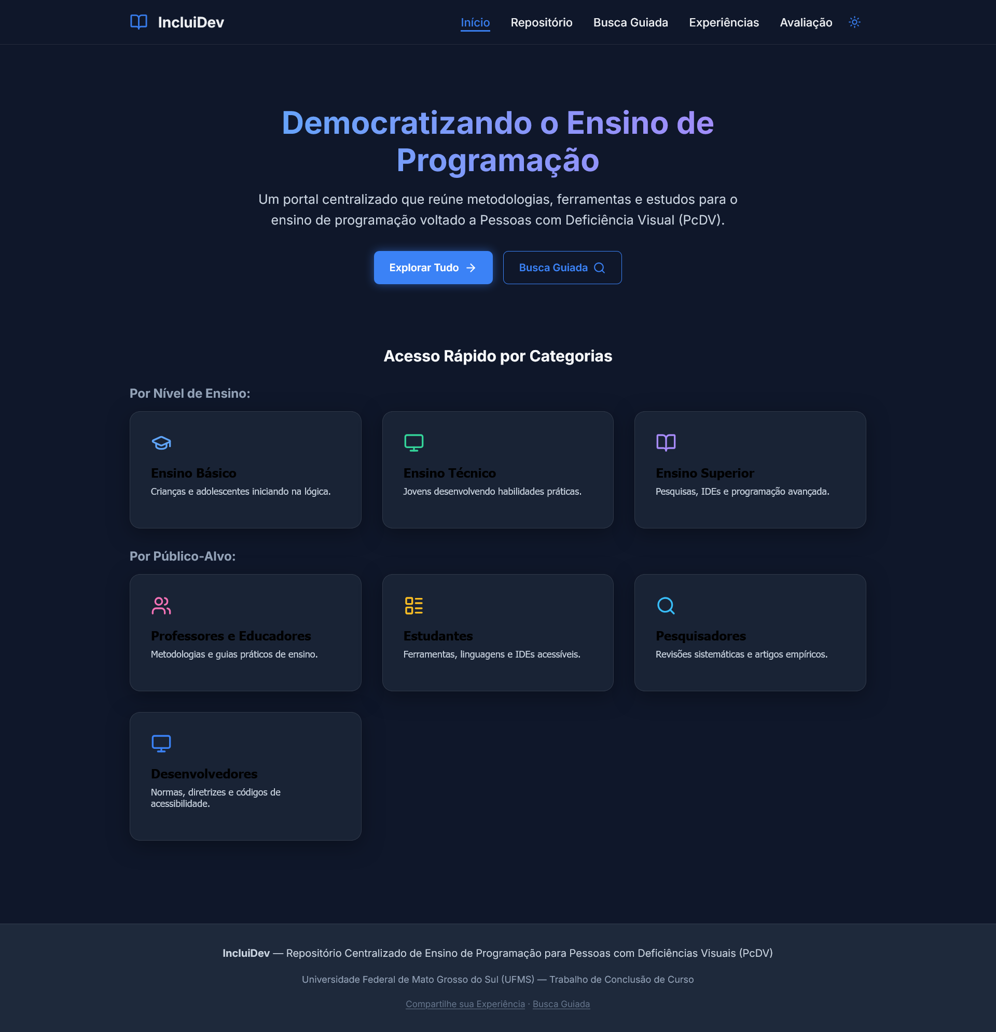
04 · O SISTEMA
O Portal IncluiDev
34
recursos catalogados
2D
taxonomia: Nível × Público
4
perfis de usuário atendidos
Single Page Application em React + Vite, com WAI-ARIA incorporado desde a concepção arquitetural — não como ajuste posterior.
07 / 13
Notes:
Esta é a tela inicial do portal. Construído como uma Single Page Application em React e Vite, ele consolidou 34 recursos — entre ferramentas, artigos e guias — organizados em uma taxonomia de duas dimensões: nível de ensino e público-alvo. A acessibilidade foi parte da concepção desde o início, com atributos WAI-ARIA nativos, não adicionados depois.

Slide 8



04 · O SISTEMA
O Assistente Guiado
Estudante
Professor
Seleção de Perfil
1
Autoidentificação entre os 4 perfis
Pesquisador
Desenvolvedor
2
Perguntas Direcionadas
Múltipla escolha sobre o objetivo
Quatro perfis identificados na literatura, cada um com perguntas direcionadas ao seu objetivo.
Comparação de Tags
3
Motor compara respostas × catálogo
4
Recomendação
Cards personalizados, sem ruído
08 / 13
Notes:
Em vez de uma listagem estática de filtros, o usuário se autoidentifica entre quatro perfis — Estudante, Professor, Pesquisador ou Desenvolvedor — responde a perguntas direcionadas ao seu objetivo, e o sistema compara essas respostas com as tags dos conteúdos cadastrados, devolvendo recomendações sem sobrecarregar quem depende de tecnologia assistiva.

Slide 9

05 · RESULTADOS
Avaliação de Acessibilidade
96/100
95/100
0
Lighthouse — Desktop
Lighthouse — Mobile
Erros estruturais (WAVE)
Auditoria manual confirmou: navegação por teclado sem keyboard traps, e regiões aria-live="assertive" anunciando corretamente as mudanças de tela do Assistente Guiado para leitores como o NVDA.
Ferramentas automatizadas capturam, em média, só ~40% dos erros reais de acessibilidade.
Por isso a auditoria manual individual foi etapa indispensável do processo — não apenas um complemento.
09 / 13
Notes:
Nas auditorias automatizadas, o Lighthouse apontou 96 de 100 no desktop e 95 no mobile; o WAVE não encontrou erros estruturais. Mas é importante frisar: ferramentas automatizadas capturam, em média, só cerca de 40% dos erros reais de acessibilidade. Por isso a auditoria manual — navegação por teclado, leitura com NVDA, verificação de aria-live — foi essencial, e confirmou que não há armadilhas de foco e que as mudanças de tela são anunciadas corretamente.

Slide 10



05 · RESULTADOS
Validação Simulatória por Agentes de IA
Quatro personas simuladas responderam, de forma qualitativa e dissertativa, aos itens do SUS e do TAM — não como nota de 1 a 5. Todo o registro está público no GitHub do projeto.
PADRÃO TEMÁTICO IDENTIFICADO
Estudante, Professor, Pesquisador
Desenvolvedor
Implicação futura
Redução do esforço de busca e leitura sequencial como benefício central.
Eixo distinto: completude técnica e ausência de ruído informacional.
Possível personalizar critérios de relevância por perfil em próximas iterações.
Indicador heurístico, não medida psicométrica.
Seshadri et al. (2026) demonstram que agentes de IA são proxies não confiáveis para usuários reais — ressalva adotada integralmente nesta pesquisa.
10 / 13
Notes:
Como etapa preliminar à validação empírica, simulamos as quatro personas com agentes de IA, que responderam de forma qualitativa às perguntas do SUS e do TAM — não como uma nota de 1 a 5, mas com justificativas dissertativas, todas documentadas publicamente no GitHub do projeto. Um padrão temático interessante emergiu: Estudante, Professor e Pesquisador destacaram, de formas diferentes, a redução do esforço de busca; já o Desenvolvedor valorizou mais a completude técnica das informações. Isso é tratado explicitamente como um indicador heurístico, não como medida psicométrica — a literatura recente, como Seshadri et al. (2026), mostra que agentes de IA são proxies não confiáveis para usuários reais, e adotamos essa ressalva integralmente.

Slide 11


06 · SÍNTESE
Discussão
Arquitetura logicamente coesa
Nenhuma persona simulada reportou obstáculos estruturais de navegação ou compreensão do fluxo.
Busca por perfil reduz esforço
Os altos escores qualitativos sugerem que a navegação orientada facilita o acesso à informação.
Validação preliminar, não substitutiva
A simulação por IA atua como filtro de qualidade — a experiência humana real ainda está por vir.
11 / 13
Notes:
Em conjunto, os resultados indicam que a arquitetura lógica do IncluiDev é coesa e que a navegação por perfil reduz o esforço de busca — mas essa validação preliminar não substitui a experiência humana real. Ela serviu como um filtro de qualidade antes da etapa empírica.

Slide 12

06 · SÍNTESE
Conclusão e Trabalhos Futuros
CONTRIBUIÇÕES
Taxonomia bidimensional para 34 recursos
Repositório acessível desde a concepção (WCAG 2.1 AA)
Assistente Guiado reduzindo sobrecarga de navegação
TRABALHOS FUTUROS
Testes empíricos com PcDV — estudantes e docentes
Comparar resultados simulados de SUS/TAM com avaliações reais
Expandir continuamente a base de recursos catalogados
Aprimorar heurísticas de recomendação do Assistente Guiado
LIMITAÇÕES DESTA FASE
Ausência de testes com usuários reais (prazo da pesquisa)
Auditorias automatizadas cobrem só uma fração dos erros reais
12 / 13
Notes:
O IncluiDev demonstra que é possível centralizar, com rigor de acessibilidade, recursos hoje dispersos pela web. As principais limitações desta fase são justamente a ausência de testes com usuários reais — pelo prazo da pesquisa — e o fato de ferramentas automatizadas cobrirem só uma fração dos problemas reais de interface. Por isso, o trabalho futuro mais importante é testar com pessoas reais, especialmente PcDV, incluindo tanto estudantes quanto professores, e comparar os resultados simulados de SUS/TAM com avaliações orgânicas.

Slide 13


Obrigado!
Perguntas são bem-vindas.
CÓDIGO E ARTEFATOS DE VALIDAÇÃO
github.com/lucasmantovany/incluidev-portal
SISTEMA EM PRODUÇÃO
incluidev-portal.vercel.app
CONTATO
lucas.pedro@ufms.br · esteic.batista@ufms.br
Notes:
Obrigado pela atenção. O código-fonte, os artefatos de validação e o sistema em produção estão linkados aqui. Fico à disposição para as perguntas.

